Slide 1
黄淮学院 · 校园生活助手
黄淮校园生活助手
Campus Life Copilot · 一个把校园生活六件事装进手机的小工具
● 考核安排 · 教学周自动过滤
● 干饭推荐 · 理由可解释
● 记账分析 · 每笔可改删
● 同学名单 · 增删改查
● 黄淮官方入口
● 校园问答 · 离线可用
Python 3 标准库 · 零第三方依赖 · 双击 start.bat 即运行 · 支持注册登录与数据增删改
GitHub：github.com/xue823/campus-life-assistant Gitee：gitee.com/x17993/campus-life-assistant
Notes:
开场：一句话说明这是给黄淮学院同学做的校园生活助手，六个模块、零依赖、双击就能跑。

Slide 2
一、我们每天都在重复的六件小事
问题不是“没有 App”，而是“信息散在六个地方”
① 查考核安排
教务系统入口难找，单双周、混合式教室记不清，跑错楼。
② 到点吃什么
食堂五六个、窗口几十个，排队十分钟，最后随便吃点。
③ 钱花哪了
月底发现钱没了，只记得“好像都吃了”，说不清构成。
④ 找同学问事
班委、舍友、同组同学的信息散在群聊里，问一次翻半天。
⑤ 找不到系统入口
教务、校历、图书馆、网络服务，每次都要搜或问学长。
⑥ 校园事务问谁
校园网认证、请假、补卡、快递……问一次要等半天回复。
Notes:
六个痛点对应后面六个模块，一条一条对得上，别念完，挑三个讲。

Slide 3
二、方案：一个手机界面，六个模块
打开即用、离线可跑、数据可改
📅 考核安排
教学周引擎 · 倒计时 · 增删改
已实现 · 可演示
🍚 干饭推荐
时段+口味+预算+排队 打分
已实现 · 可演示
💰 记账分析
走势图 · 构成 · 省钱建议
已实现 · 可演示
👥 同学名单
姓名/学号/联系方式 增删改查
已实现 · 可演示
🏫 黄淮信息
10 个官方入口 · 联系电话
已实现 · 可演示
🤖 校园问答
本地知识库 + 大模型降级
已实现 · 可演示
共同底座：注册登录（PBKDF2 + Cookie 会话）· 数据按账号隔离 · 三类数据全部可修改可删除
Notes:
强调：六个模块不是六个页面堆砌，背后是同一套会话、数据隔离与增删改能力。

Slide 4
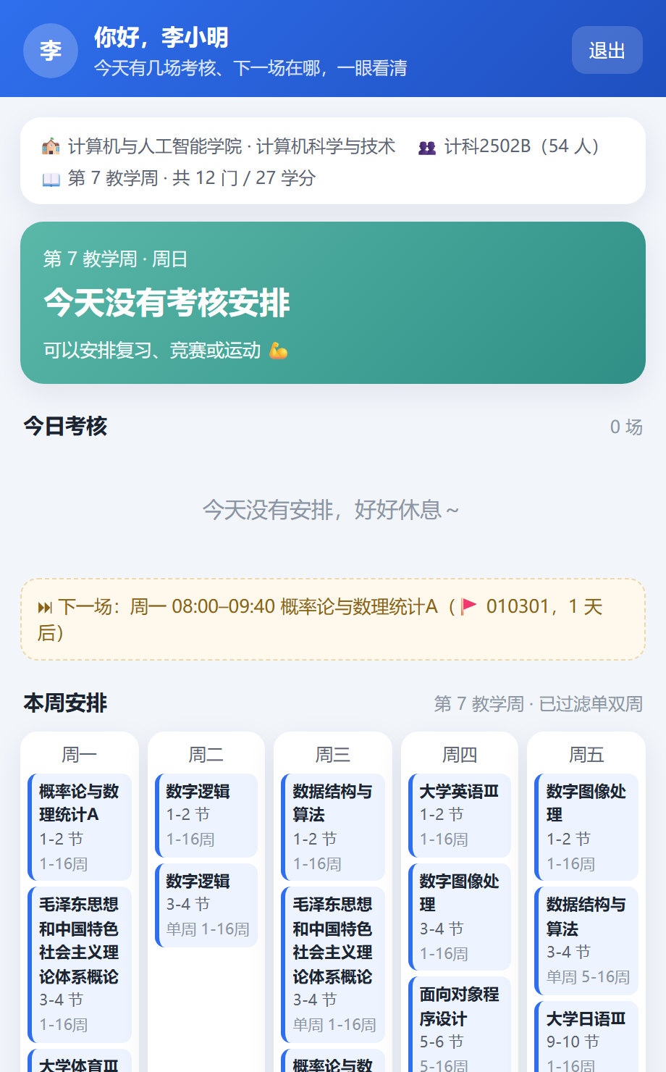
三、模块一：考核安排（教学周引擎）
数据来自计科 2502B 考核安排表：24 条 / 12 门 / 27 学分
自动过滤单双周
把「1-16 周」「单周」「双周」「3·7·11·14 周」解析成周次集合，按当前教学周过滤。
下一场随时看得见
首屏给出今天几场、下一场在哪、还有几天；正在考试会高亮。
每条都能改能删
修改 / 删除 / 一键清空，改完立刻重算学分与倒计时。
难点：单双周与指定周混排、同一门课不同周次不同考场 —— 解析器统一处理。
Notes:
这是最有技术含量的一页：讲周次解析规则，再演示改一条、删一条，图表立即刷新。

Slide 5
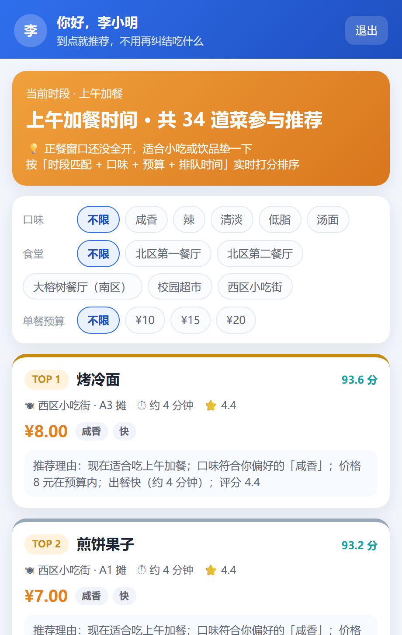
四、模块二：干饭推荐（本地打分，可解释）
食堂按黄淮实际：大榕树餐厅（南区）、北区第一/第二、西区小吃街
打分公式（0.4 秒内算完 34 道菜）
时段匹配 ±22 口味命中 ×8 食堂偏好 ±30
预算线性扣分 排队时间扣分 评分 ×12 加权
每条都给理由
「现在适合吃上午加餐；口味符合偏好；出餐快」——不是黑盒排序。
三维筛选
口味 / 食堂 / 单餐预算，偏好自动保存到账号。
断网也能用
纯本地计算，不依赖任何外卖平台接口。
Notes:
重点讲“可解释”：每个推荐都带理由，评委能看懂算法在做什么。

Slide 6
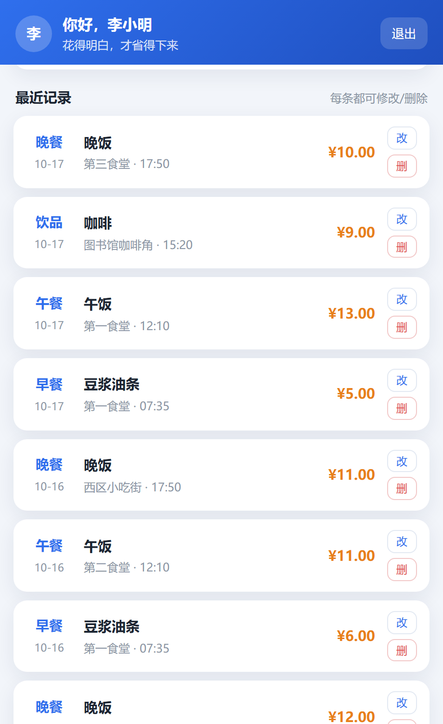
五、模块三：记账分析
两次点击记一笔，自动生成分析与建议
自动分析：
今日 / 本月支出、14 天柱状走势（超支标橙）、消费构成、常去地点 TOP5。
个性化建议：
按剩余预算与剩余天数算日均上限，指出花得最多的类别与地点。
每笔可改可删：
点「改」表单预填原值，点「删」有确认；删除后图表与建议实时刷新。
可导出：
一键导出当月 CSV，带 BOM 防止 Excel 中文乱码。
Notes:
现场加一笔 13.5 元，让评委看到数字和柱状图立刻变化。

Slide 7
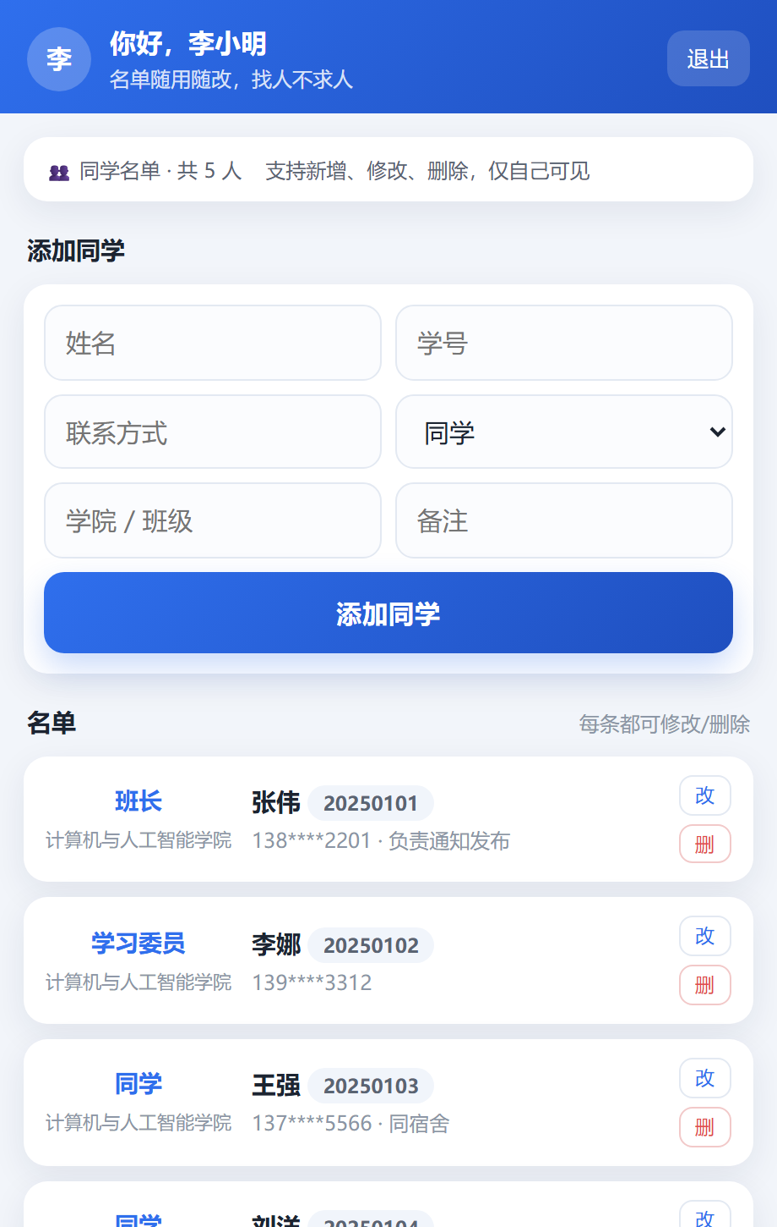
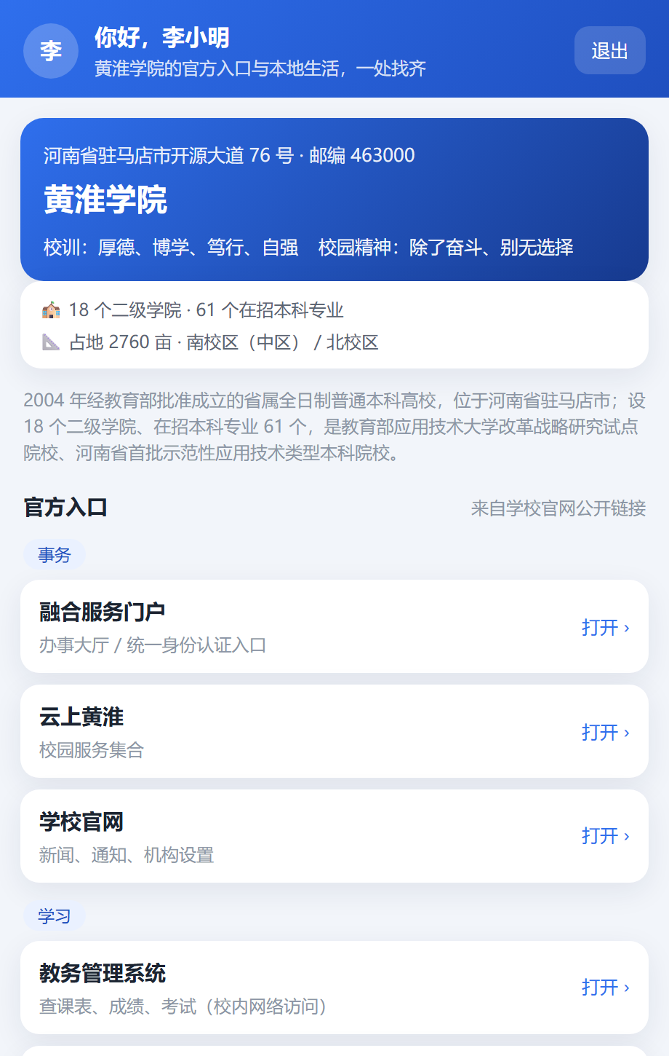
六、模块四、五：同学名单 与 黄淮信息
一个管人，一个管入口
👥 同学名单
姓名 / 学号 / 联系方式 / 身份 / 学院 / 备注，完整增删改查；
数据按账号隔离，删除有确认弹窗；只有自己能看见。
🏫 黄淮信息（信息来自学校官网公开页面）
学校概况：开源大道 76 号 · 18 个二级学院 · 61 个在招专业 · 校训「厚德、博学、笃行、自强」
10 个官方入口：融合服务门户、教务管理系统、校历、网络服务、数字资源……
联系电话：招生 0396-2853111 / 校园网服务中心 3728107、3728108
Notes:
这一页展示“落地”：不是泛泛演示数据，而是黄淮真实的入口、电话、食堂名称。

Slide 8
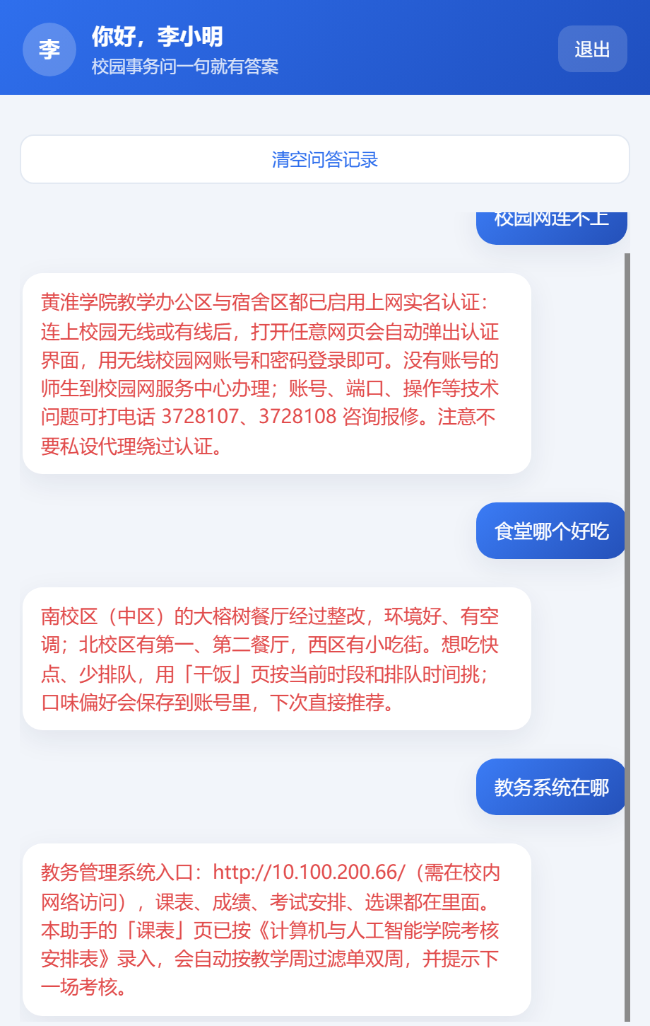
七、模块六：校园问答（双通道 + 降级）
12 条本地知识库，覆盖校园网认证、注册登录、教务、校历、食堂、请假等
① 关键词加权检索本地知识库
毫秒级返回，零网络依赖，命中模糊时给“相近问题”。
② 配置 LLM_API_KEY 时调用大模型
回答更自然、更长，适合解释型问题。
③ 大模型超时 / 失败 → 自动降级回本地库
现场断网也不影响演示，这是刻意的工程取舍。
为什么这样做：比赛现场网络不可控。有网用大模型，没网照样答得出来；命中模糊时给“相近问题”，答不出时明确列出已知领域，不编造。
Notes:
演示时可以先问“校园网连不上怎么办”，再演示清空历史。强调降级设计。

Slide 9
八、技术架构：单文件后端 + 原生前端
零第三方依赖，离线可运行，任何电脑拷过去双击即可
前端（无框架、无 CDN）
原生 JavaScript 单页应用 + 原生 CSS；桌面端手机外壳、移动端全屏；6 个标签页切换
后端（Python 3 标准库）
http.server 路由 + sqlite3；Cookie 会话、PBKDF2 加盐哈希、参数化 SQL、老库自动列迁移
数据（本地 SQLite）
users / courses / expenses / students / chat / prefs / sessions；首次启动自动建表并填充演示数据
一键启动
start.bat 自动识别随包 Python 运行时（36 MB），双击即跑并打开浏览器
为什么不用框架：比赛现场不能保证有网、有环境；标准库 + 原生前端 = 零安装、零风险，而且每个接口、每行算法都能讲清楚。
Notes:
这页回答“为什么这么土的技术栈”：因为要现场跑、要能讲清楚、要零依赖。

Slide 10
九、工程数据与亮点
可量化、可复现
18
个接口
注册登录 6 + 三类数据增删改查 9 + 问答/导出/重置
1,900+
行代码
后端 1,000+ / 前端 600+ / 样式 350+
27
个上传文件
代码 + 文档 + 15 张截图 + 封面图
36 MB
随包运行时
免安装 Python，双击 start.bat 即跑
★ 教学周引擎 单双周 / 指定周自动过滤，把“这周到底上不上”彻底自动化
★ 推荐可解释 每条推荐都写清理由，不是黑盒排序
★ 降级设计 大模型不可用时自动回本地知识库，现场演示不会翻车
★ 双仓库 + 一键启动 GitHub 与 Gitee 双份公开代码，随包运行时不装环境
Notes:
数字要背下来，问题“多少接口/多少行代码”能立刻答出。

Slide 11
十、现场演示与获取方式
演示（本机）：http://127.0.0.1:8866/ 双击 start.bat → 自动打开浏览器
演示（同一 Wi-Fi）：http://10.121.96.97:8866/ 启动加 --host 0.0.0.0
演示账号：20230101 / 123456 也可现场注册新账号体验
代码仓库（GitHub）：github.com/xue823/campus-life-assistant 已公开，匿名可访问
代码仓库（Gitee）：gitee.com/x17993/campus-life-assistant 国内访问更快
封面图直链：gitee.com/x17993/campus-life-assistant/raw/master/cover.png 实测可显示
谢谢！欢迎提问，也欢迎反对我的设计取舍。
Notes:
结束语：留一个问题给自己——如果继续做，我会先做课表导入和考试提醒。

